Slide 1
Web applications
Dimas Noguera, Nadia Khier, Èric Díez

Slide 2
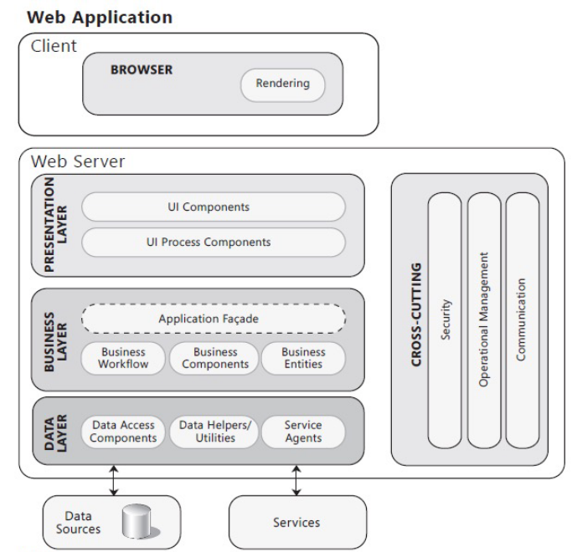
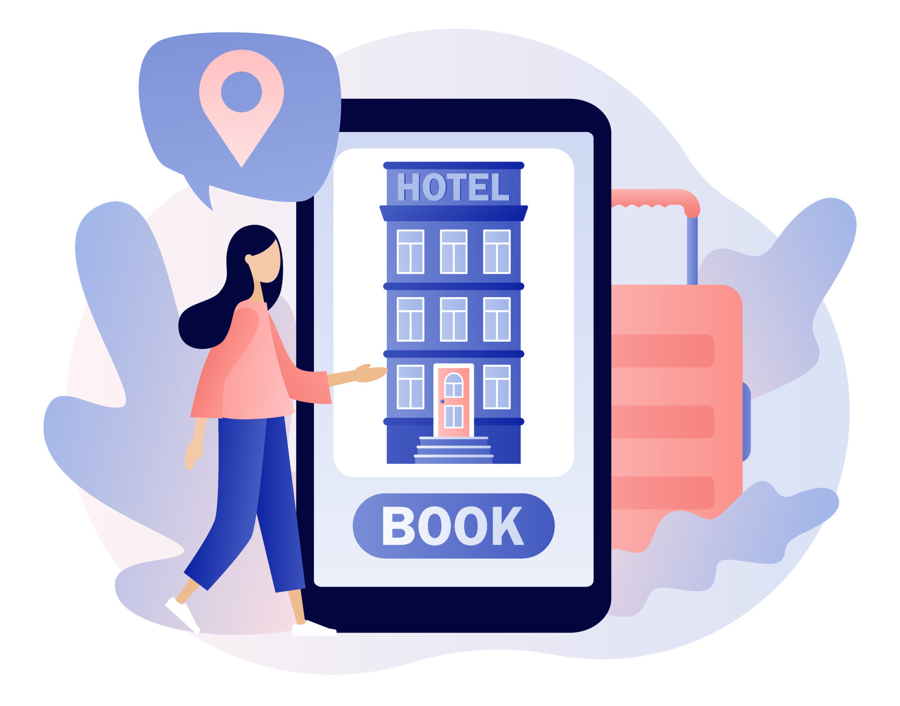
Exemple: Aplicació Web de reserva d’hotels.

Slide 3
SPECIFIC DESIGN ISSUES
Authentication
Authorization
Caching
Exception Management: friendly!
Navigation
Page Layout
Page Rendering
Session Management
Validation: data format, SQL injection…
user oriented → estructura lògica i ordenada

Slide 4
PRESENTATION LAYER
UI COMPONENTS: Elements visuals amb els que l’usuari interactua. Presenten la informació a l’usuari i li permeten realitzar accions.
Botons, formularis, menús, gràfics….
UI PROCESS COMPONENTS: Components que gestionen la lògica d’interacció entre l’usuari i l’app. Processen els events de la interfície, envien i reben informació de les capes inferiors.
En la web app de reserva d’hotels, la capa de presentació s’encarregaria de:
Validar si el DNI i Nº tlf. són correctes; evitar malicious input
Permetre a l’usuari navegar per les diferents pàgines
Enviar les dades proporcionades per l’usuari al Business Layer

Slide 5
BUSINESS LAYER
APPLICATION FAÇADE: La interfície d'usuari (com un lloc web) utilitza mètodes com "Reservar Habitació" o "Veure Reserves" a través de la façana de negoci. Des d'allà, no necessita saber res de la lògica complexa darrere.
BUSINESS WORKFLOW: Per a fer una reserva, el flux primer verifica la disponibilitat de l'habitació, després calcula el cost de l'estada i, si tot és correcte, procedeix a guardar la reserva en el sistema.
BUSINESS COMPONENTS: Cada pas del flux de treball es delega a components específics. El Component de Disponibilitat verifica que l'habitació estigui lliure, el Component de Càlcul de Preus calcula quant costarà l'estada i el Component de Gestió de Reserves guarda els detalls de la reserva en la base de dades.
BUSINESS ENTITIES: Els objectes principals d'aquesta lògica són el Client que fa la reserva, l'Habitació que s'està reservant i la Reserva que conté tots els detalls d'aquesta transacció.

Slide 6
DATA LAYER
DATA ACCESS COMPONENTS: Quan el client vol fer qualsevol consulta, com per exemple la disponibilitat d’una suite, aquests elements accedeixen directament a la base de dades.
DATA HELPERS/UTILITIES: Encapsulen utilitats logiques freqüents que es produeixen en la base de dades, com pot ser registrar una reserva
SERVICE AGENTS: Per efectuar el pagament de l'estància, és necessari fer ús d’un servei extern del sistema. Aquesta és la tasca d’aquests agents.

Slide 7
CROSS-CUTTING
AUTENTICACIÓ I AUTORITZACIÓ: El sistema verifica que l'usuari estigui autenticat correctament i tingui permisos per a accedir a la pàgina de reserves.
VALIDACIÓ DE DADES: El sistema verifica que les dates de check-in i check-out proporcionades siguin correctes abans de processar la reserva.
CONTROL DE TRANSACCIONS: S'assegura que l'operació de reserva, que inclou la reserva de l'habitació i el processament del pagament, es completi correctament o es reverteixi en cas de fallada.
CACHING: Els resultats de la consulta de disponibilitat d'habitacions s'emmagatzemen temporalment en cache per a millorar la velocitat de resposta.
SEGURETAT: Qualsevol dada sensible, com la informació de pagament, es xifra abans de ser transmès o emmagatzemat.

Slide 8
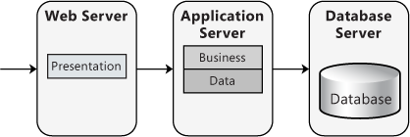

DEPLOYMENT
NON DISTRIBUTED: Escollir aquesta opció si…:
Sistema sensible al rendiment.
No es comparteix la lógica del sistema amb altres aplicacions llevat de la capa de presentació.
La lógica de la capa de presentació i la del domini s’executen en el mateix procés.
DISTRIBUTED: Cal tenir en compte…:
Només separar la capa de domini i de dades quan sigui estrictament necessari.
Utilitzar una interfície basada en missatges per a la capa de domini.
VS.

Slide 9
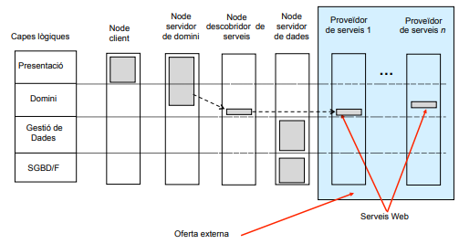
Proposta de model
Opcional
Proposta de microsoft
Proposta comentada a teoria
Load Balancing!!!

Slide 10
Bibliografia
Microsoft. (2024, septiembre). Designing the presentation tier. Retrieved from https://learn.microsoft.com/en-us/previous-versions/msp-n-p/ee658099(v=pandp.10)
The Codest. (2024, septiembre). Business logic layer. Retrieved from https://thecodest.co/dictionary/business-logic-layer/
Rubin, D. (2024, septiembre). The three-layered architecture. Medium. Retrieved from https://medium.com/@deanrubin/the-three-layered-architecture-fe30cb0e4a6

Slide 11
Preguntes?

